Slide 1


ИССЛЕДОВАНИЕ МЕТОДОВ ИЗВЛЕЧЕНИЯ ЗНАНИЙ
О ПРЕДМЕТНЫХ ОБЛАСТЯХ ДЛЯ СОЗДАНИЯ
ИНТЕЛЛЕКТУАЛЬНЫХ ПОМОЩНИКОВ
Руководитель:
Пальчунов Дмитрий Евгеньевич
Студент:
Соломенников Николай Александрович
курс 3
группа 22204

Slide 2

Цель и задачи
Исследование методов извлечения знаний о предметных областях для создания интеллектуальных помощников
Анализ научных и практических источников по теме
Изучение и систематизация методов извлечения знаний
01
03
Систематизация существующих подходов к представлению знаний
Определение направлений для дальнейшего развития технологий
01
02
04

Slide 3
Что сделано
Изучены и систематизированы методы представления знаний
Освоены принципы работы интеллектуальных систем, в частности интеллектуальных помощников
Проведена классификация и анализ методов извлечения и использования знаний
Обозначены перспективы
02

Slide 4
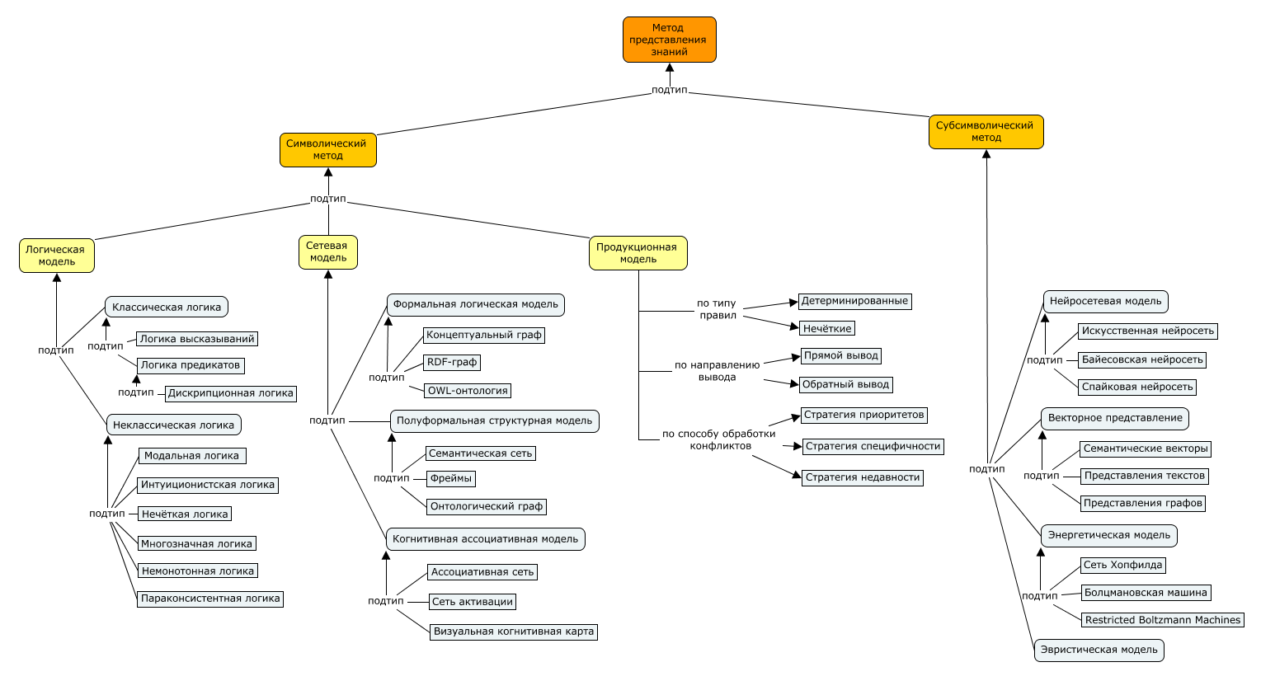
Studio Shodwe
Project.
03

Slide 5
Методы извлечения знаний
01
С участием человека
02
Автоматические
Требуют человеческого вмешательства на различных этапах извлечения знаний
Предполагают минимальное вмешательство человека и основаны на использовании алгоритмов и программных средств
04

Slide 6
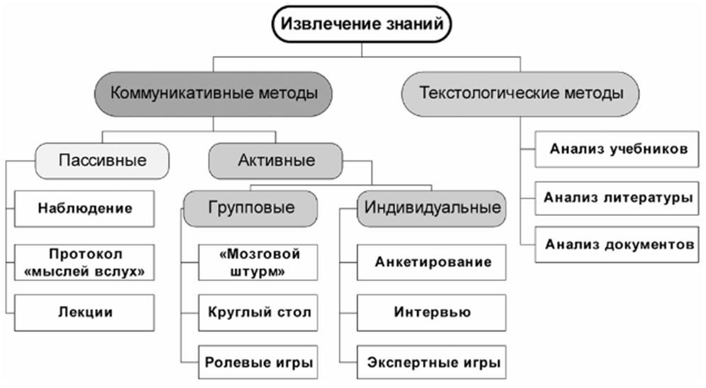
С участием человека
05

Slide 7
Автоматические
Методы для структурированных данных
Методы для полуструктурированных данных
Методы для неструктурированных данных
Данные, организованные в виде фиксированных схем и таблиц
Данные, которые не имеют жёсткой структуры, но содержат определённые теги или маркеры
Данные, не имеющие чёткой схемы или организации
06

Slide 8
Точки роста
01
Автоматизация и масштабируемость
02
Улучшение качества обработки естественного языка
03
Создание многоязычных и культурно-чувствительных помощников
04
Интеграция с динамическими данными
05
Гибридные подходы
06
Семантические технологии и онтологии
07
07
Этические и правовые аспекты

Slide 9

Спасибо за внимание
Соломенников Николай Александрович
n.solomennikov@g.nsu.ru

